Slide 1
Case Study Microsoft-Poli 2020
Hang Alexandru
Manea Georgiana Raluca
Sandu Adrian Marius

Slide 2
Capitolul 1: Obiective
Programul nostru, “Poli 2020”, isi propune sa modernizeze Universitatea Politehnica din Bucuresti, pentru a o aduce la standardele anilor 2020-2025, folosind o gama larga de produse si servicii Microsoft.
Dorim sa modernizam Universitatea noastra cat mai mult, ajutand studentii sa aiba parte de un proces educational comparabil cu cel din tarile mai dezvoltate, pastrand cheltuielile la un nivel minim.

Slide 3
Capitolul 2: Directii de dezvoltare
Modernizarea laboratoarelor existente
Crearea de noi laboratoare, pentru a studia materiile viitorului
Implemetarea unor noi tehnologi, ce vor imbunatatii viata elevilor si a cadrelor didactice
Pregatirea cadrelor didactice pentru a preda noile materii introduce
Digitalizarea intregului process administrative

Slide 4
Capitolul 3: Implementarea Ideilor
In prezent, Facultatea de Inginerie in Limbi Straine deruleaza Studii de Licenta, in 4 specializari, fiecare putand fi studiata in 3 limbi straine (Engleza, Franceza, Germana ) :
Calculatoare si Tehnologia Informatiei
Electronica
Inginerie Mecanica
Inginerie Chimica

Slide 5
Specializarile CTI si ETTI, necesita cele mai avansate laboratoare, deoarece in ambele, se studiaza materii ce evolueaza zilnic.
In urmatoarele slide-uri, va vom prezenta cum dorim sa modernizam laboratoarele pentru a tine pasul cu tehnologia, mentinand costurile la un nivel minim:

Slide 6
Pasul 1: Modernizarea Laboratoarelor
Deoarece Domeniul IT&C avanseaza cu o viteza incredibila, si cerintele de sistem ale ultimelor produse Software cresc mult prea repede, facultatile nefiind in stare sa tina pasul.
Un PC considerat modern in 2012, astazi este considerat demodat, multe dintre programele lansate dupa anul 2016 avand foarte mult lag.

Slide 7
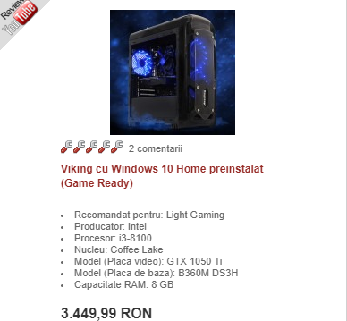
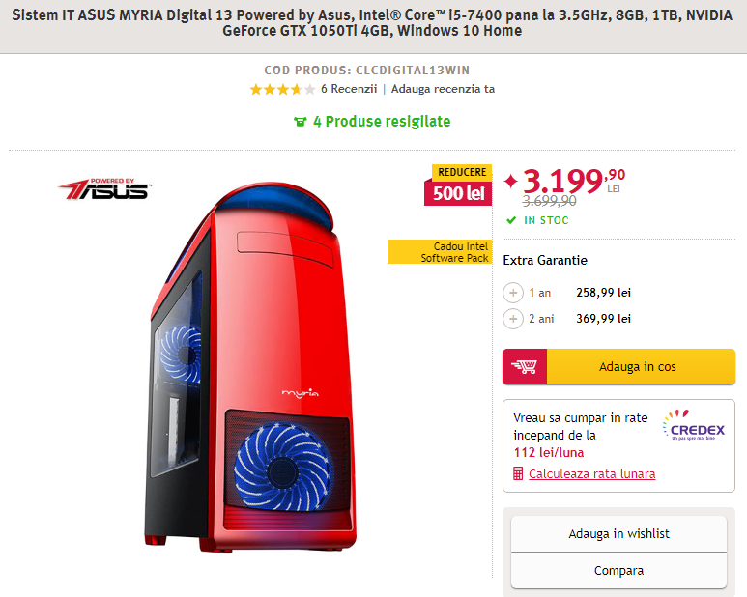
Un PC modern, ce poate rula usor toate softurile necesare procesului educational din 2018, ar trebui sa aiba un processor quad-core, din generatia Intel SkyLake, 8GB Ram, un SSD de 240GB, si o placa grafica NVIDIA GTX 1050. Un astfel de system ar fi modern inca 4 ani.
Pretul unui astfel de PC, se ridica la aproximativ 3.500 lei

Slide 8
Facultatea noastra ar avea nevoie de 60 de astfel de sisteme.
Un calcul rapid, ne arata ca ar fi nevoie de aproximativ 52.000 $, pentru a avea calculatoare modern timp de 4 ani.
3.500lei * 60 = 210.000 lei = 52.000 $

Slide 9
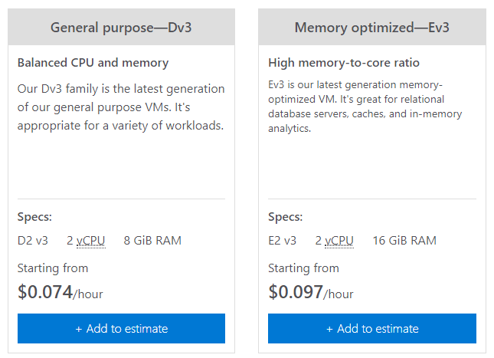
Solutia Noastra
Miscrosoft a lansat in 2010 platforma Azure.
Azure ofera o gama larga de servicii Cloud.
O masina virtuala ce ar egala (sau choar ar depasi) performantele sistemelor prezentate anterior, costa aproximativ 0.08 $/ora

Slide 10
Un calcul simplu, ne arata ca inchirierea unui numar necesr de masini virtuale pentru 4 ani, ar costa aproximativ 14.000 $
0.097$*12ore*5zile*50saptamani=14.000 dolari
Pentru a folosi aceste masini virtuale, nu este nevoie decat de un PC ce poate accesa internetul. Un system Intel NUC sau ComputeStick, este sufficient. Pretul unui astfel de system este de 100-150 dolari
150*60=9.000 dolari.
Total: 23.000 dolari, pentru 4 ani.

Slide 11
Dupa 4 ani, am economisit 29.000 dolari.
Sa nu uitam ca dupa 4 ani, calculatoarele ar putea deveni invechite, pe cand Masinile virtuale Microsoft sunt mereu actualizate la cele mai inalte standard
Astfel, ne asiguram ca studentii vor putea studia cele mai noi tehnologii (Grafica, Game Development, Inteligenta Artificiala,etc) in conditii comparabile cu cele din Vest.

Slide 12
Pasul 2: Crearea de noi laboratoare, pentru a studia materiile viitorului
In viitor, toate obiectele vor fi conectate intre ele, prin ceea ce este cunoscut ca “Internet of Things” (IoT).
Cuvantul anului 2018 in IT&C, pare a fi “BlockChain” – multi dintre studentii romani inca nu stiu ce inseamna.
Telefoanele mobile joaca un roil din ce in ce mai important in viata noastra, de aceea in viitor va fi nevoie de din ce in ce mai multi dezvoltatori de aplicatii mobile (IoS & Android)
Deoarece internetul va fi din ce in ce mai important, amenintarile se vor inmulti exponential, de aceea va fi nevoie de mult mai multi specialist in Securitate IT
La baza tuturor acestor tehnologii, stau limbajele folosite astazi in industrie: Java, C#, SQL, Python.

Slide 13
Fiecare dintre tehnologiile enumerate in slide-ul anterior, este acoperita de catre o tehnologie Microsoft, astfel:
IoT: Microsoft Azure IoT HUB
BlockChain: Azure blockchain workbench
Android & IoS: Microsoft Azure Mobile Apps & App Insight
Securitate: Microsoft KeyVault, Audit, DNS Analytics.
Baze de Date: MSSQL Server
Servicii REST API: ASP.NET (C#)
Grafica si multimedia : C# (pentru motorul grafic Unity)

Slide 14
Toate serviciile enumerate ar trebui studiate in facultate, pentru a asigura competivitatea absolventilor pe piata muncii.
Un bun inceput pentru a studia aceste tehnologii, este platforma AZURE, ce poate servi ca exemplu pentru Studenti, ajutandu-i pe acestia sa ineleaga mai bine conceptele avansate cum ar fi IoT & Blockchain.

Slide 15
Ce materii ar trebui adaugate:
Servicii REST API (Anul 2)
Bazele IoT (Anul 2)
Limbaje de programare C# si Python (Anul 2)
Aplicatii Mobile (Anul 3)
Dezvoltarea Aplicatiilor IoT (Anul 3 & 4)
BlockChain si CryptoMonede : Anul 4
Ce materii ar putea fi eliminate:
Matematici Speciale (Anul 2)
Analiza Matematica(Anul 1)
Comunicare in Engleza/Romana (Anul 1 si 2)
Fizica (Anul 2)
Economie
Ce materii ar trebui pastrate:
Limbaje de programare JAVA (anul 1)
Retele, OS, Algoritmi si Aplicatii Cloud (toti cei 4 ani)
OOP (anul 1&2)
Programare Web si Baze de Date (anul 1&2)
Inteligenta artificiala ( anul 4)
Grafica (anul 2 & anul 3)
Materiile legate de electronica

Slide 16
Pasul 3: Imbunatatirea vietii Studentilor si a profesorilor
O universitate moderna aigura studentilor nu numai un proces educational in conformitate cu ultimele tehnologii, dar se si asigura ca Studentilor le place ceea ce studiaza.
Profesorii trebuie sa aiba parte de toate materialele necesare pentru a putea impartasi cunostintele lor studentilor

Slide 17
Cum putem face asta ?
Vom implementa un sistem de E-Learning, ce va facilita accesul usor la toate materialele necesare desfasurarii procesului educational, va facilita comunicarea intre profesori si student, si va inlocui cartile si caietele.
Cum va functiona ?
Vom pleca de la actuala platforma de E-Learning a Facultatii de inginerie in limbi straine (fils.curs.pub.ro), si o vom dezvolta, adaugand: un spatiu de stocare de 10 GB pentru fiecare student, in care acesta isi poate tine toate temele si materialele, un sistem de mesaje intre profesori si elevi, un ChatBot (ce va raspunde la intrebarile elevilor, legate de orar, programa, amplasarea salilor in cladire, etc.), si o aplicatie mobile ce le va aminti elevilor ce ore / teme au in saptamana viitoare.

Slide 18
Cum putem imbunatati viata profesorilor ?
Am observant ca de multe ori, profesorii de la Politehnica au mereu foarte multe hartii la ei ( foi de prezenta, teste, teme,partiale, etc).
Dupa ce acestia corecteaza respectivele lucrari, sau trec absentele in catalog, acele hartii sunt aruncate (ceea ce inseamna o risipa foarte mare de resurse)
Cum vom rezolva aceasta problema ?
Toate temele vor fi redactate in Word/Excel/PoerPoint, sau vor fi trimise direct pe mail ca si fisiere text, in cazul celor ce contin mult cod

Slide 19
Sistemul de monitorizare a prezentei
Dorim sa folosim tehnologia de recunoastere faciala oferita de platforma Azure pentru a identifica in timp real cine este prezent la cursuri/laboratoare si cine nu.
Vom alcatui o baza de date cu datele de identificare a fiecarui student, iar sistemul se va folosi de camerele de supraveghere din fiecare clasa, pentru a exporta in Excel, un table cu lista de prezenta.

Slide 20
Training pentru Profesori

Slide 22
Concluzia: Tehnologii folosite
Azure Virtual Machines
Microsoft Windows
Microsoft office
Microsoft One Drive
Azure Face Detection
Azure BlockChain
Azure Security BenchTool
Azure Mobile Apps
Azure Rest API
MSSQL Server
Visual Studio
Azure IoT Hub
Azure Key Vault

Slide 23
Cost Estimat pentru perioada 2018-2020
Masini Virtuale: 23.000 $
Face Detection: 5.000 $
E-learning App (+ChatBot): 8.000$
Servicii AZURE IoT & BlockChain: 2.000 $
Alte Servicii Azure: 10.000 $
Alte Cheltuieli (echipamente) : 5-10.000 $
Training cadre didactice: 10-15.000 $
Total: aproximativ 70.000 dolari
FILS incaseaza in fiecare an, aproximativ 400.000$ doar din taxele impuse studentilor straini.
In cazul in care nu se gasesc bani pentru acest proiect, se pot accesa fonduri europene pentru dezvoltare regional.
De aceea, noi consideram ca acest proiect este realizabil, atat din punct de vedere financiar, cat si din punct de vedere tehnic.

